Slide 1
Читать и не понимать — то же, что совсем не читать. Ян Амос Коменский

Slide 2
7 уровней понимания:
1. Понимают лишь отдельные слова.
2. Понимают отдельные слова и словосочетания.
3. Понимают отдельные предложения, которые еще не дают возможности понять смысл текста.
4. Воспринимают в каждом абзаце текста отдельные предложения, составляющие смысловое ядро, выделяют смысловые вехи и синтаксические связи.
5. Воспринимают все предложения и полностью понимают содержание и смысл.
6. Могут оценить и понять эмоциональную окраску.
7. Могут обобщить идейно-тематическое содержание текста и связь его с общим направлением произведения.

Slide 3
Если процесс передачи импульсов достигает определенных зон коры нашего мозга — то мы понимаем содержание прочитанного.
Но если аналоги знаков того, что мы видим не хранятся в нашей долговременной памяти, или не работает кратковременная или ассоциативная память, то даже если мы видим текст, мы его не понимаем.

Slide 4
По рзеузльаттам илссоевадний одонго анлигсйокго унвиертисета, не иеемт занчнеия, в каокм проякде рсапжоолены бкувы в солве. Галовне, чотбы преавя и пслонедяя бквуы блыи на мсете. осатьлыне бкувы мгоут селдовтаь в плоонм бсепордяке, все-рвано ткест чтаитсея без побрелм. Пичрионй эгото ялвятеся то, что мы не чиаетм кдаужю бкуву по отдльенотси, а все солво цлиеком.

Slide 5
Arocdnicg to rsceearch at Cmabrigde Uinervtisy, it deosn’t mttaer in waht oredr the ltteers in a wrod are, the olny iprmoatnt tihng is taht the frist and lsat ltteer are in the rghit pcale. The rset can be a toatl mses and you can sitll raed it wouthit pobelrm. Tihs is buseace the huamn mnid deos not raed ervey lteter by istlef, but the wrod as a wlohe.

Slide 6
7 уровней понимания:
1. Понимают лишь отдельные слова.
2. Понимают отдельные слова и словосочетания.
3. Понимают отдельные предложения, которые еще не дают возможности понять смысл текста.
4. Воспринимают в каждом абзаце текста отдельные предложения, составляющие смысловое ядро, выделяют смысловые вехи и синтаксические связи.
5. Воспринимают все предложения и полностью понимают содержание и смысл.
6. Могут оценить и понять эмоциональную окраску.
7. Могут обобщить идейно-тематическое содержание текста и связь его с общим направлением произведения.

Slide 7
Фонетические методы
Глобальные методы
Смешанные методы

Slide 9
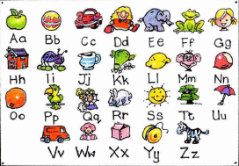
Процесс обучения начинается с презентации звуков, из которых состоят усвоенные ранее слова.
Listen!
/æ/- apple, /b/-ball, /k/-cat, /h/-house, /k/-kite, /g/-girl, /r/-rabbit, /w/-woman, /j/-yellow .
Далее детям предъявляются буквенные соответствия этих звуков.

Slide 10
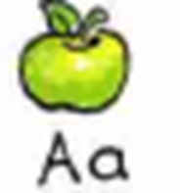
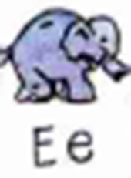
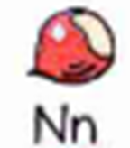

Slide 11
Обучение чтению по методу «целого языка»
Увеличивается единица восприятия текста.
Формируется техника чтения (темп, интонация, ударение, паузы).

Slide 12
Развитие умения читать
Увеличивать оперативную единицу восприятия;
обучать мгновенно соотносить форму воспринимаемого
с его значением.
2. Развивать умение разбираться в логико-смысловых
связях; развивать структурную и содержательную антиципации.
3. Развивать умение догадываться о значении
неизвестных единиц; развивать умение игнорировать неизвестное, если оно не мешает пониманию в целом.

